Slide 1
Учреждение образования «Могилевский государственный ордена Трудового Красного Знамени профессиональный агролесотехнический колледж имени К.П.Орловского»
Областной конкурс
современного цифрового творчества
среди обучающихся учреждений профессионально-технического и
среднего специального образования
«АРТ-ПОРТАЛ - 2021»
Номинация
«ПУТЬ ДЛИНОЮ В ТВОРЧЕСТВО.
ЛУЧШИЕ»

Slide 2
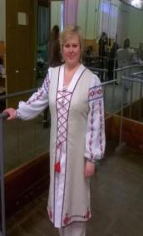
Учреждение образования «Могилевский государственный ордена Трудового Красного Знамени профессиональный агролесотехнический колледж имени К.П.Орловского»
«С песней по жизни»
Хор инженерно-педагогических работников и учащихся
Коллектив образован в апреле 2001 года при Доме культуры Могилевского государственного профессионального агролесотехнического колледжа им. К.П.Орловского.
Руководителем хора является Люнтова Жанна Александровна.

Slide 3
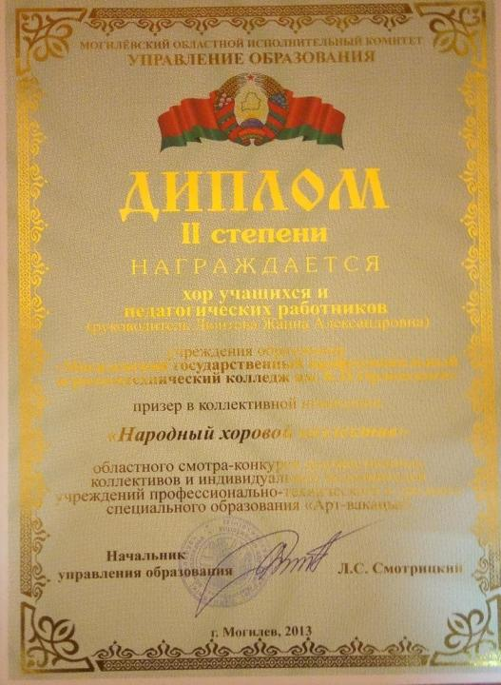

Slide 4
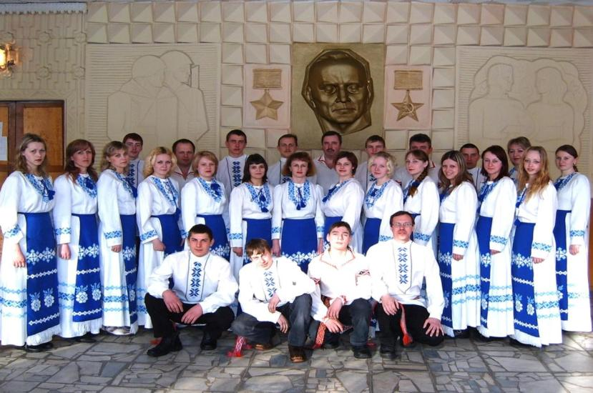
Учреждение образования «Могилевский государственный ордена Трудового Красного Знамени профессиональный агролесотехнический колледж имени К.П.Орловского»

Slide 5
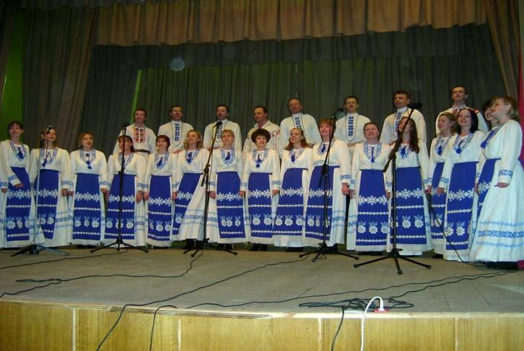
Коллектив работает на протяжении 20 лет и является участником многих мероприятий проводимых в колледже и за его пределами.
Репертуар хора насчитывает более тридцати народных песен и авторских произведений

Slide 6
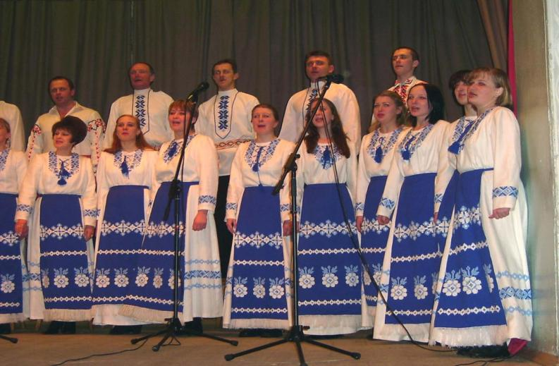
Учреждение образования «Могилевский государственный ордена Трудового Красного Знамени профессиональный агролесотехнический колледж имени К.П.Орловского»

Slide 7
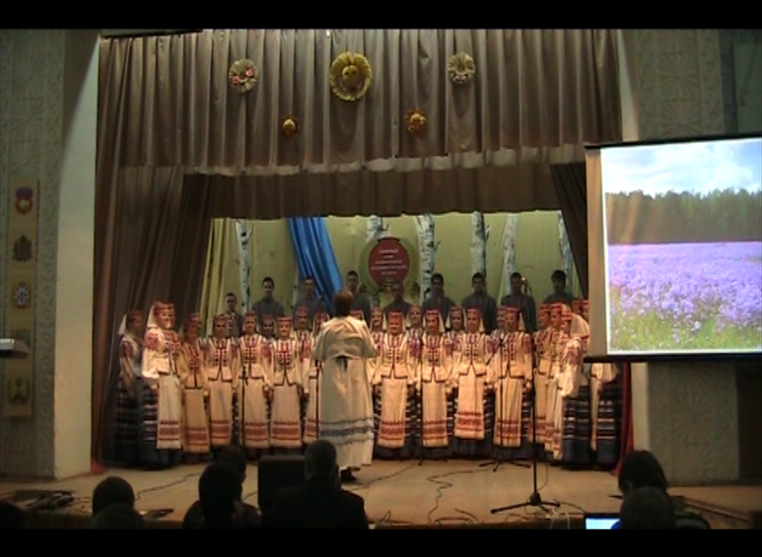
Учреждение образования «Могилевский государственный ордена Трудового Красного Знамени профессиональный агролесотехнический колледж имени К.П.Орловского»

Slide 8
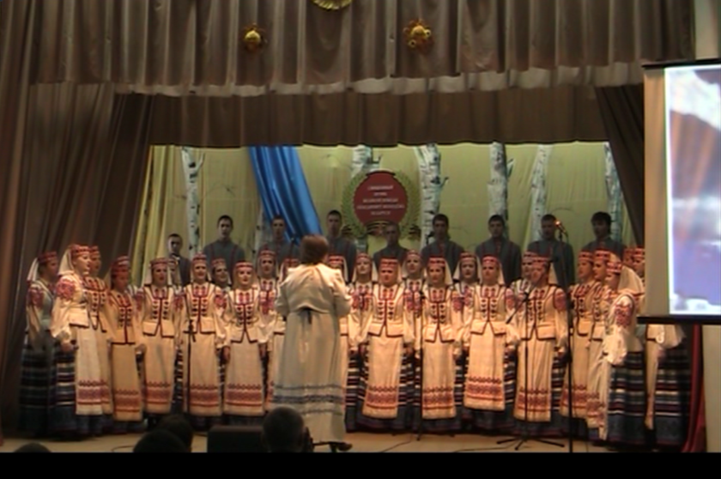
Участники коллектива - учащиеся и инженерно-педагогические работники колледжа. Количество участников- 27 человек.

Slide 9
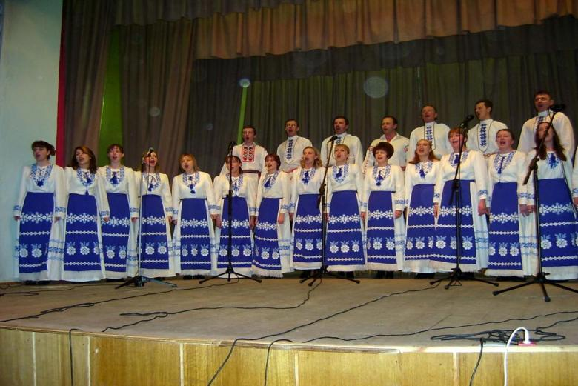
Учреждение образования «Могилевский государственный ордена Трудового Красного Знамени профессиональный агролесотехнический колледж имени К.П.Орловского»

Slide 10
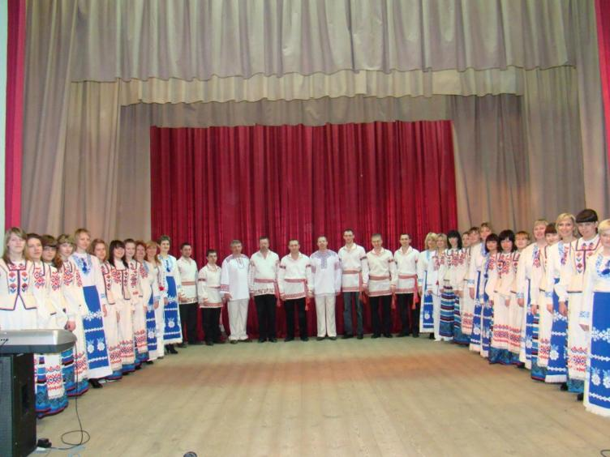
Коллектив работает над возрождением белорусского народного хорового творчества. В репертуаре большинство произведений в обработке Н.Сироты, а также произведения современных белорусских и русских авторов.

Slide 11
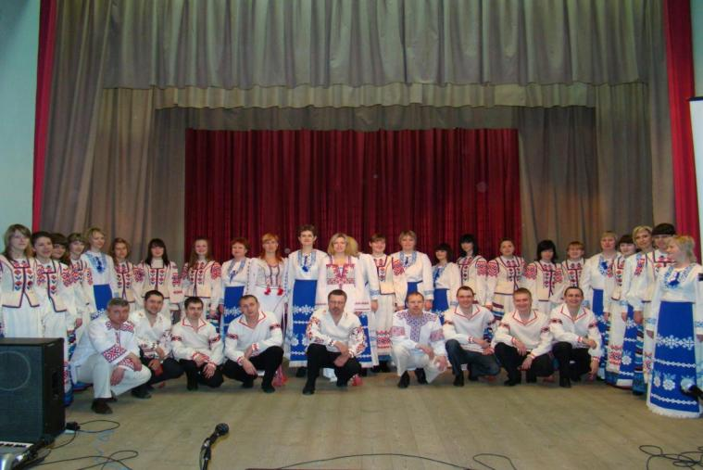
Учреждение образования «Могилевский государственный ордена Трудового Красного Знамени профессиональный агролесотехнический колледж имени К.П.Орловского»

Slide 12
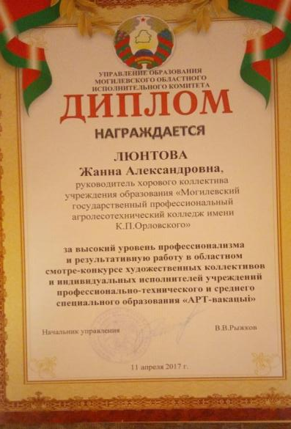
Учреждение образования «Могилевский государственный ордена Трудового Красного Знамени профессиональный агролесотехнический колледж имени К.П.Орловского»

Slide 13
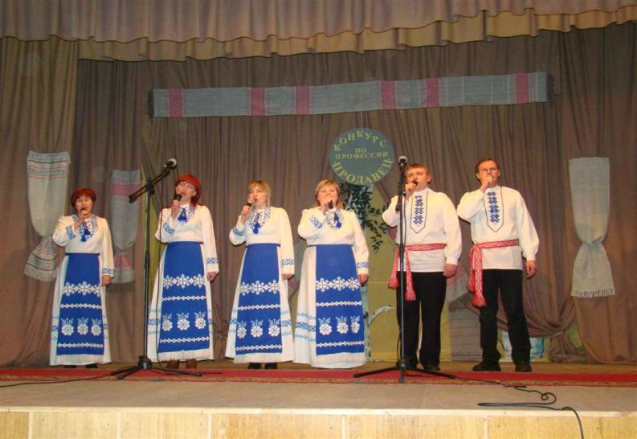
Хоровая вокальная группа «Тутэйшыя»

Slide 14
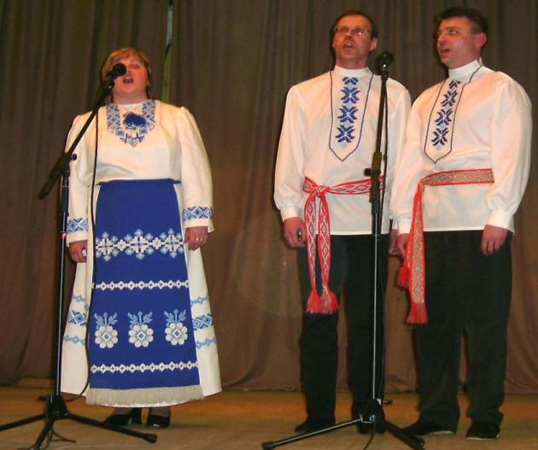
Учреждение образования «Могилевский государственный ордена Трудового Красного Знамени профессиональный агролесотехнический колледж имени К.П.Орловского»

Slide 15
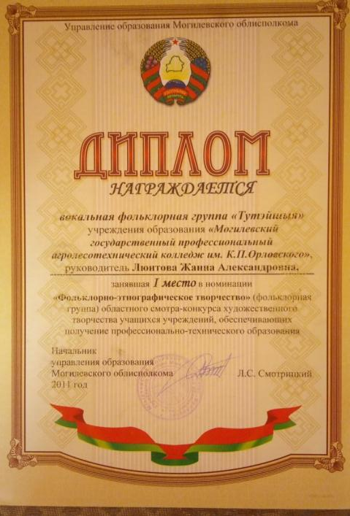

Slide 16
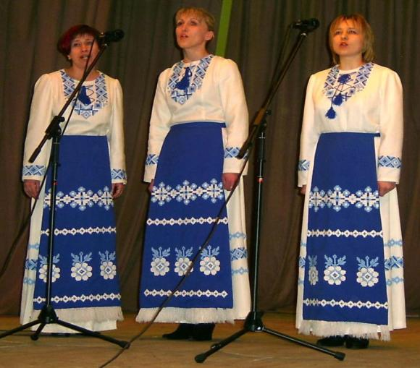
Учреждение образования «Могилевский государственный ордена Трудового Красного Знамени профессиональный агролесотехнический колледж имени К.П.Орловского»

Slide 17
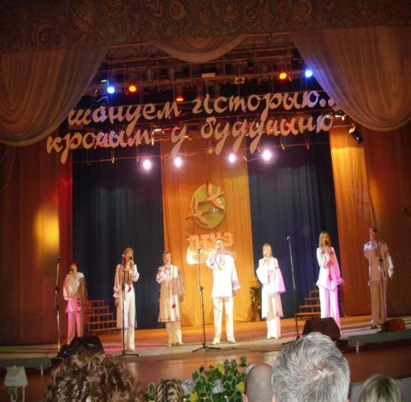

Slide 18
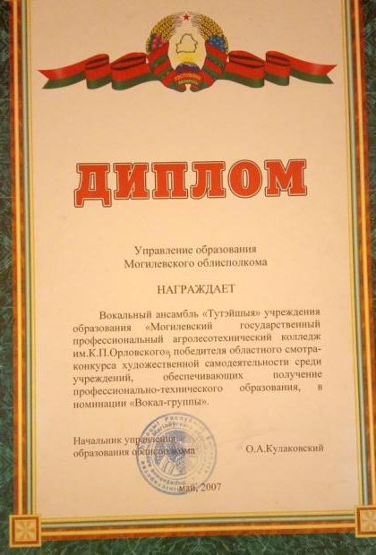

Slide 19
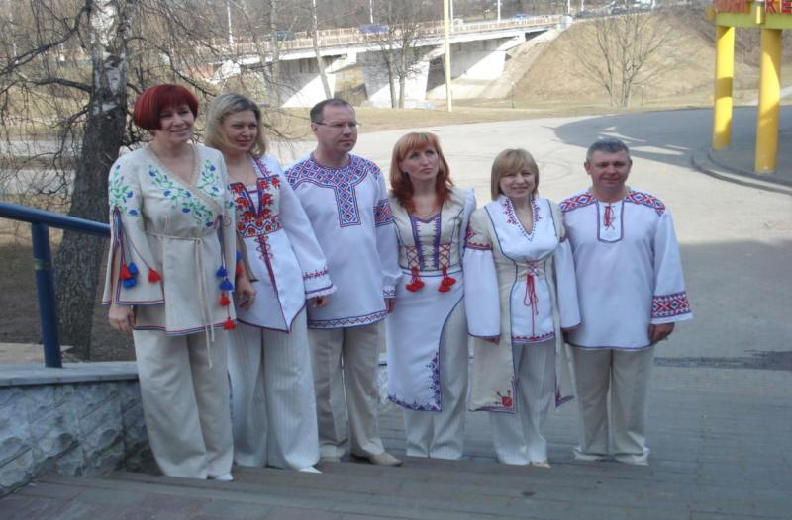
Учреждение образования «Могилевский государственный ордена Трудового Красного Знамени профессиональный агролесотехнический колледж имени К.П.Орловского»

Slide 20
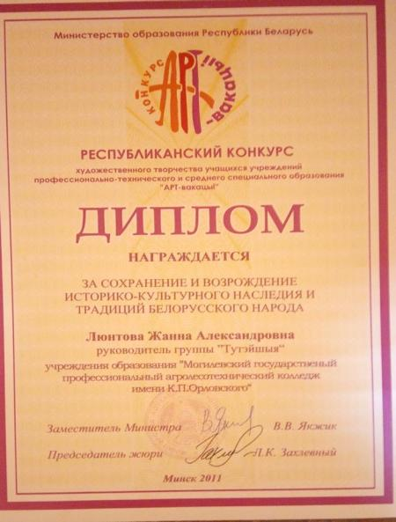
Учреждение образования «Могилевский государственный ордена Трудового Красного Знамени профессиональный агролесотехнический колледж имени К.П.Орловского»

Slide 21
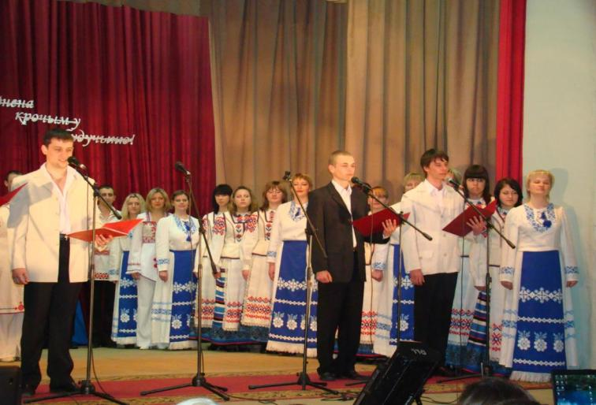
Учреждение образования «Могилевский государственный ордена Трудового Красного Знамени профессиональный агролесотехнический колледж имени К.П.Орловского»

Slide 22
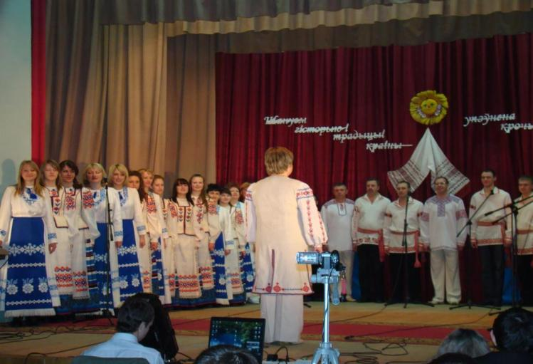
Учреждение образования «Могилевский государственный ордена Трудового Красного Знамени профессиональный агролесотехнический колледж имени К.П.Орловского»

Slide 23
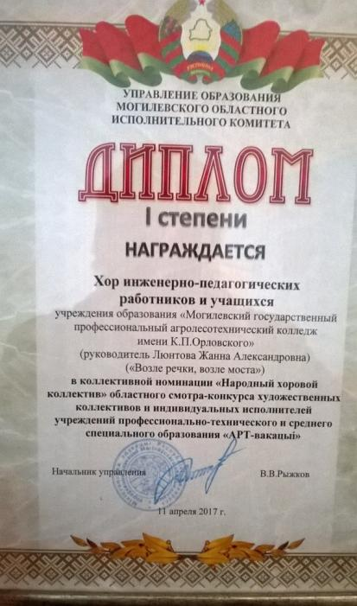

Slide 24
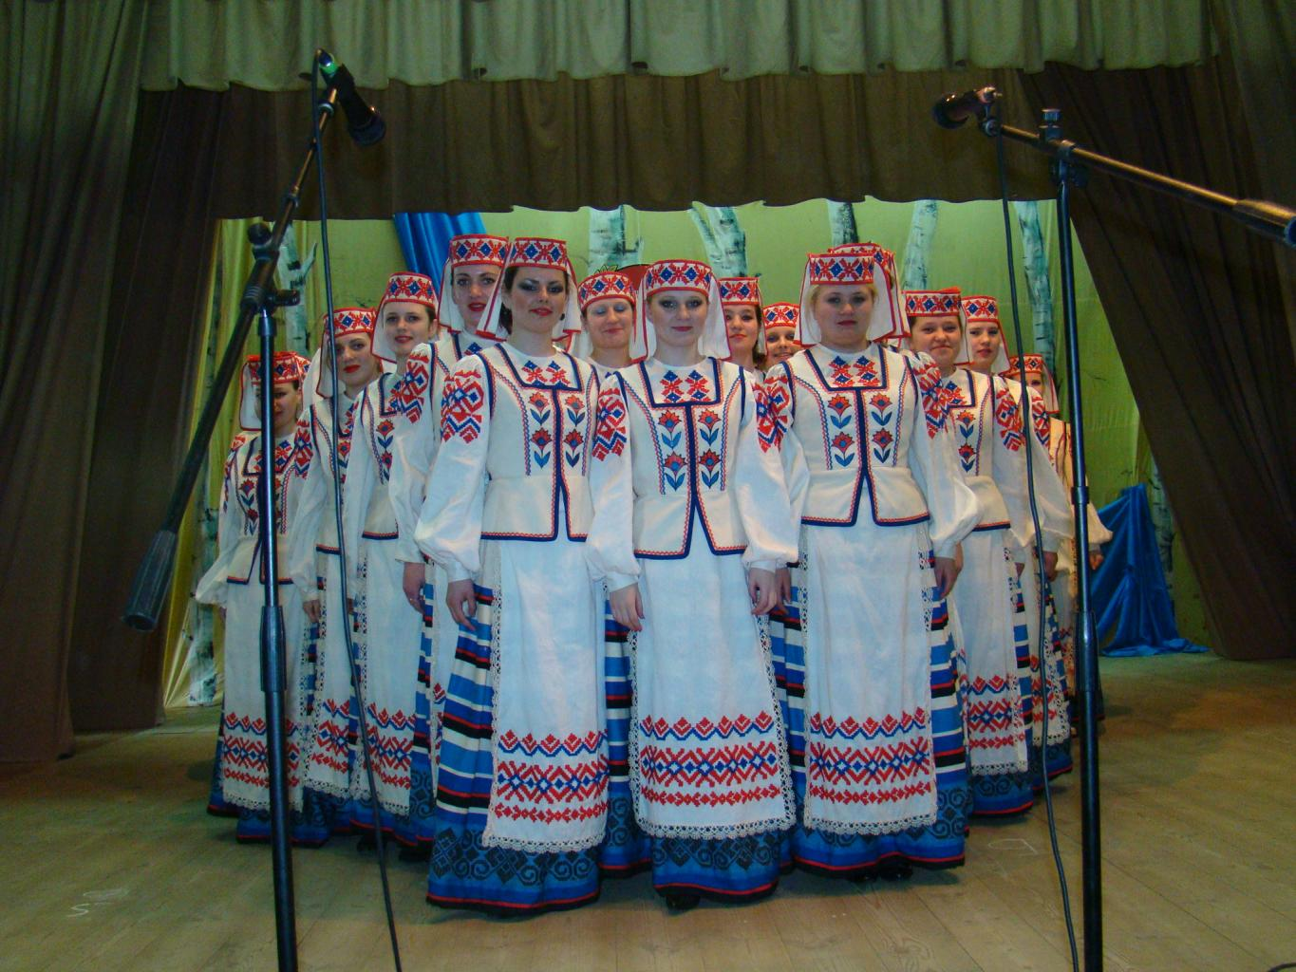

Slide 25
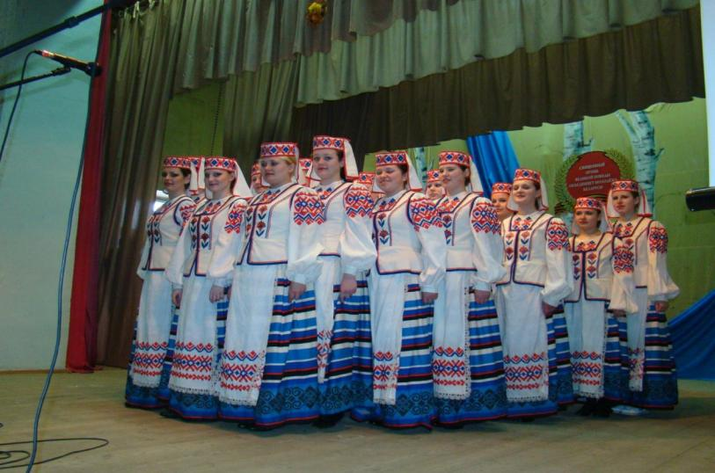
Учреждение образования «Могилевский государственный ордена Трудового Красного Знамени профессиональный агролесотехнический колледж имени К.П.Орловского»

Slide 26
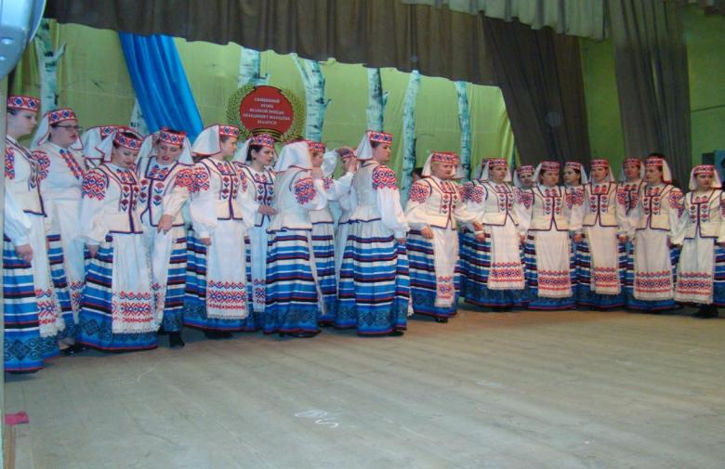
Учреждение образования «Могилевский государственный ордена Трудового Красного Знамени профессиональный агролесотехнический колледж имени К.П.Орловского»

Slide 27
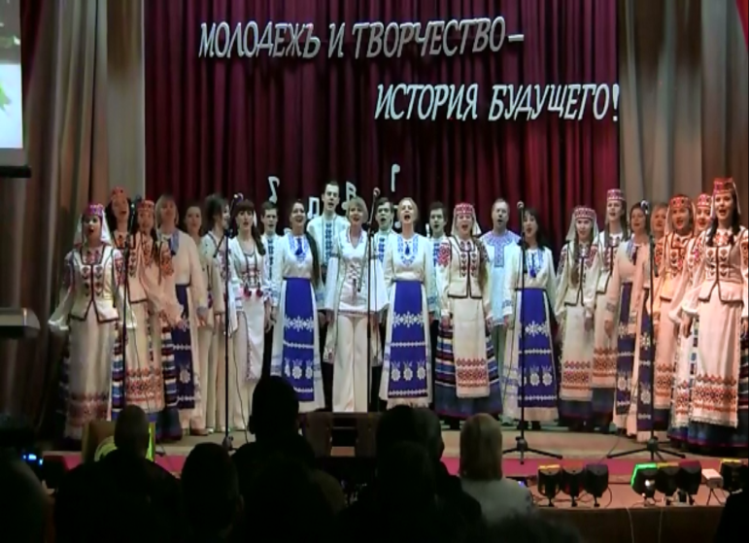

Slide 28


Slide 29
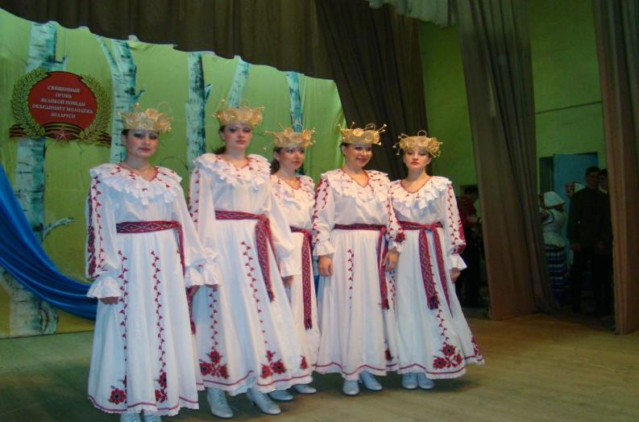
Вокальная группа хора

Slide 30
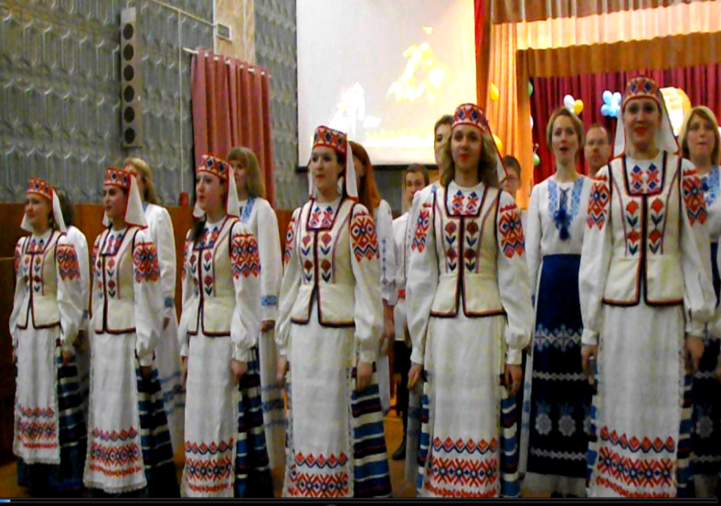

Slide 31
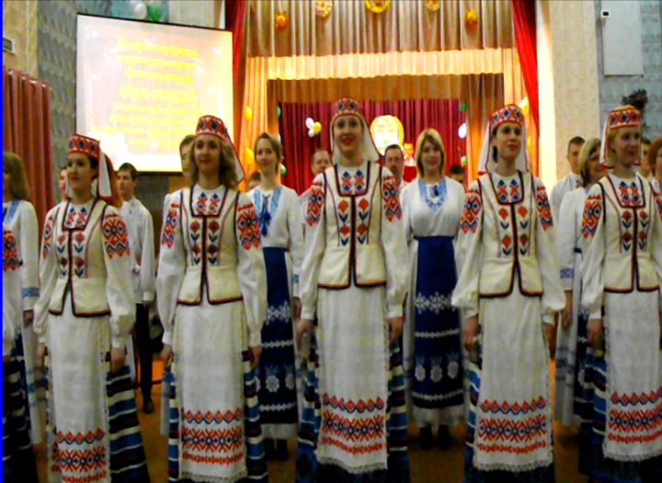

Slide 32
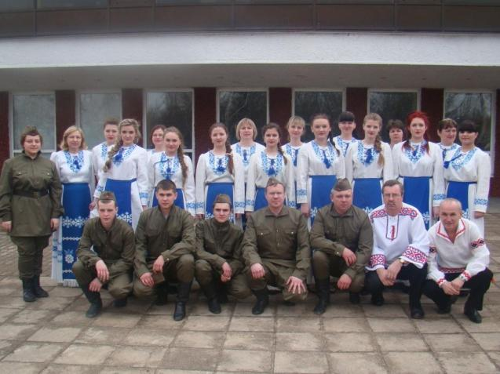

Slide 33
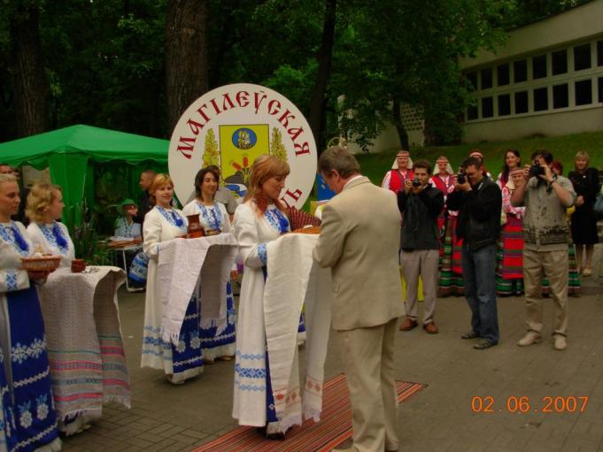
Участники хора встречают Министра образования Республики Беларусь А.Радькова на Республиканской ярмарке.2007 год

Slide 34
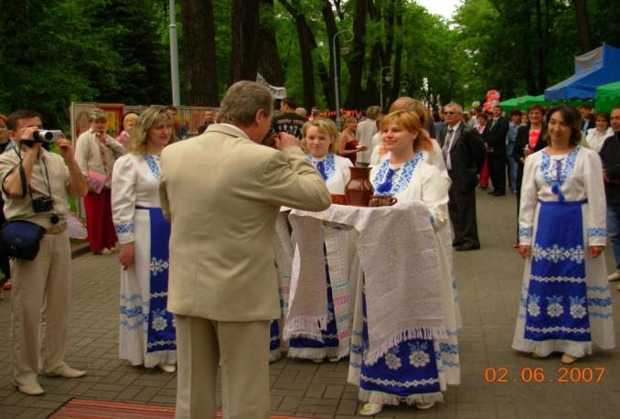
Учреждение образования «Могилевский государственный ордена Трудового Красного Знамени профессиональный агролесотехнический колледж имени К.П.Орловского»

Slide 35
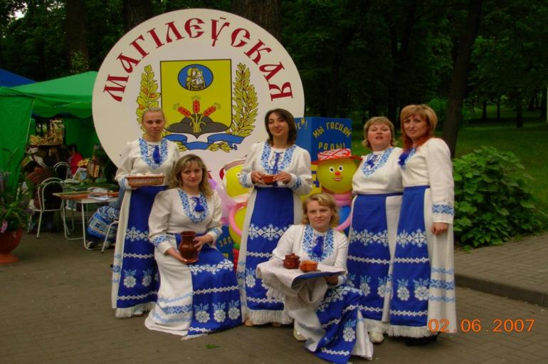
Учреждение образования «Могилевский государственный ордена Трудового Красного Знамени профессиональный агролесотехнический колледж имени К.П.Орловского»

Slide 36
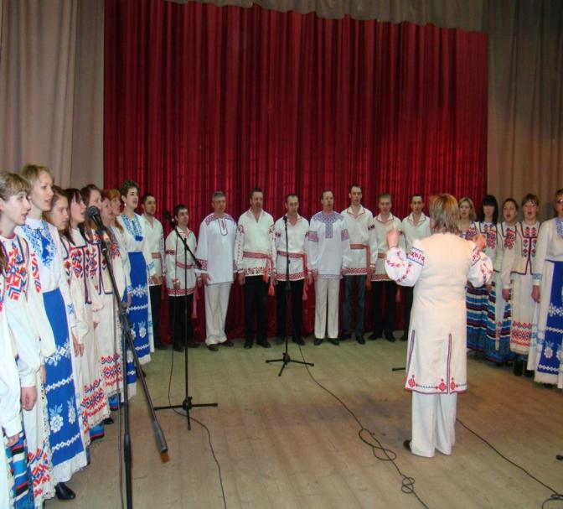

Slide 37
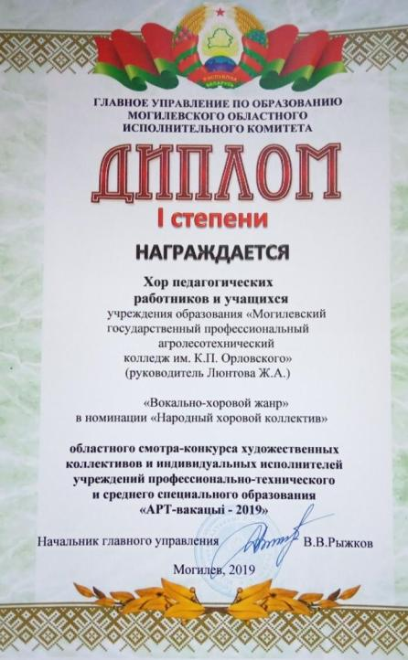

Slide 38
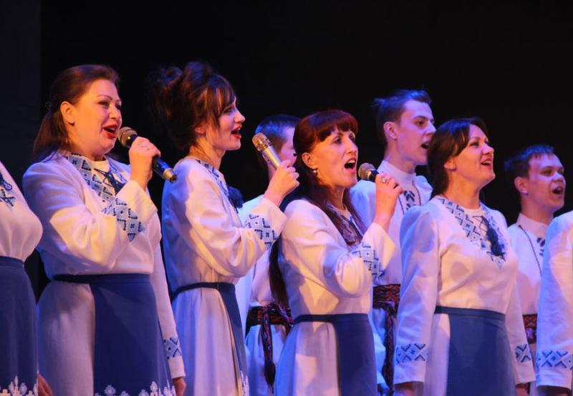
Учреждение образования «Могилевский государственный ордена Трудового Красного Знамени профессиональный агролесотехнический колледж имени К.П.Орловского»

Slide 39
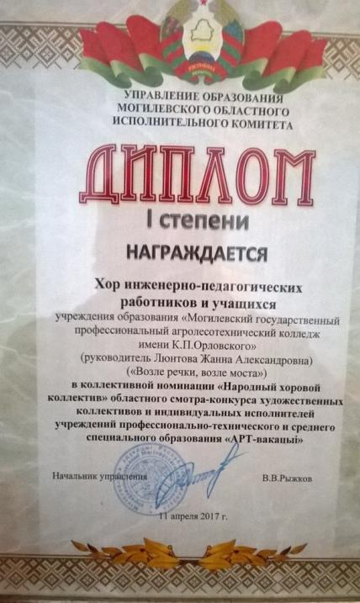

Slide 40
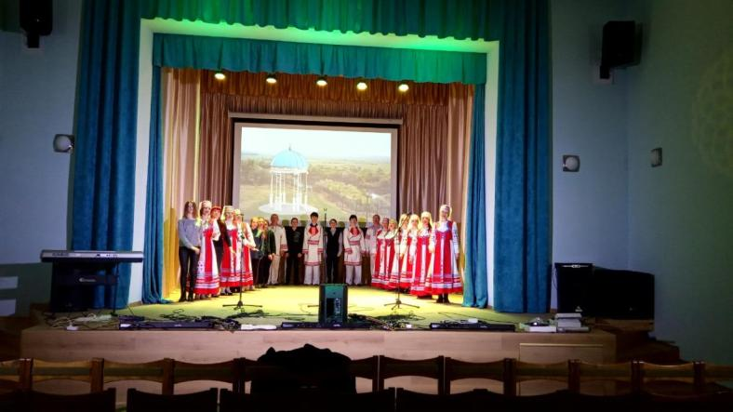

Slide 41
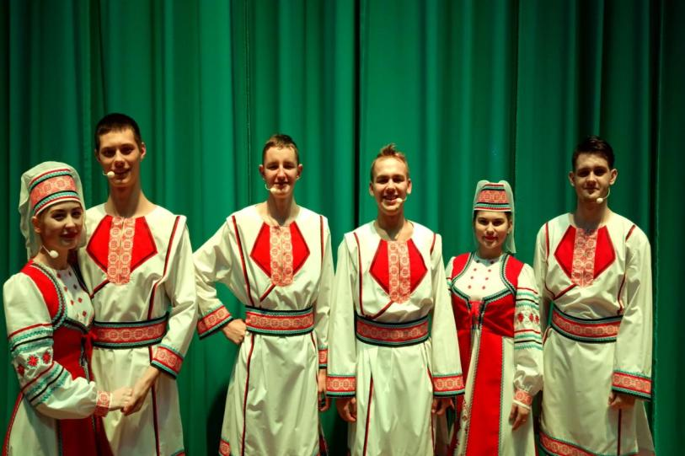

Slide 42
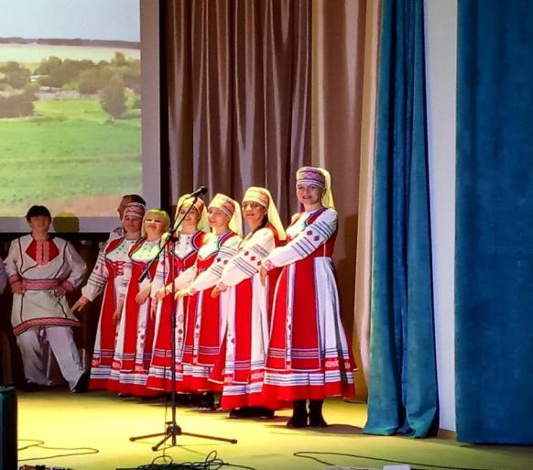
Учреждение образования «Могилевский государственный ордена Трудового Красного Знамени профессиональный агролесотехнический колледж имени К.П.Орловского»

Slide 43
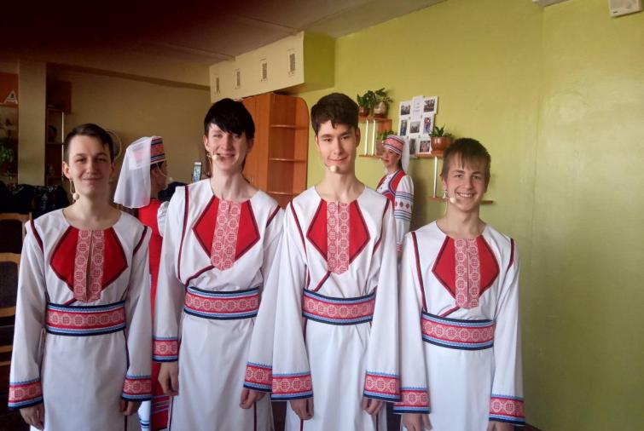
Учреждение образования «Могилевский государственный ордена Трудового Красного Знамени профессиональный агролесотехнический колледж имени К.П.Орловского»

Slide 44
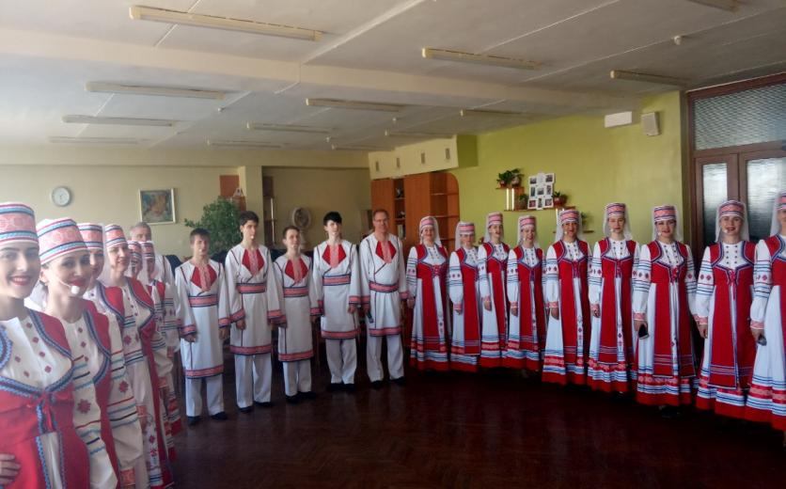
Учреждение образования «Могилевский государственный ордена Трудового Красного Знамени профессиональный агролесотехнический колледж имени К.П.Орловского»

Slide 45
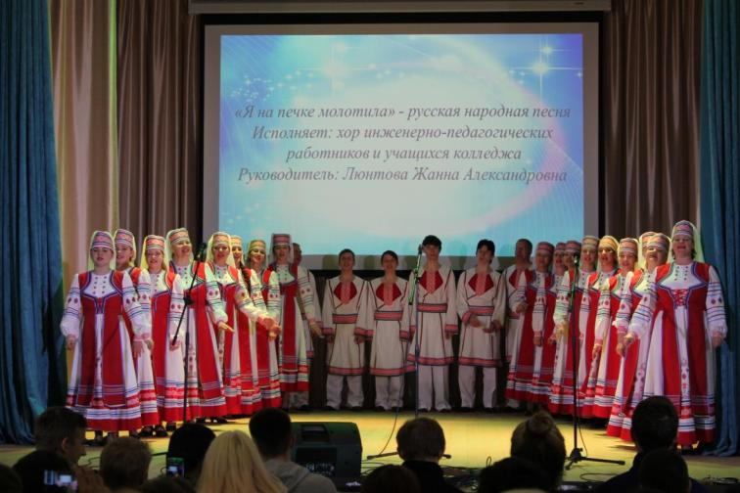

Slide 46
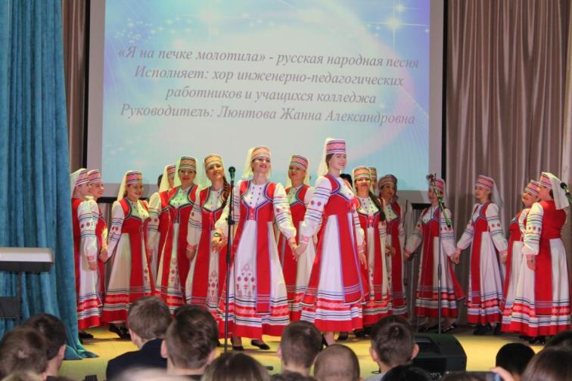

Slide 47
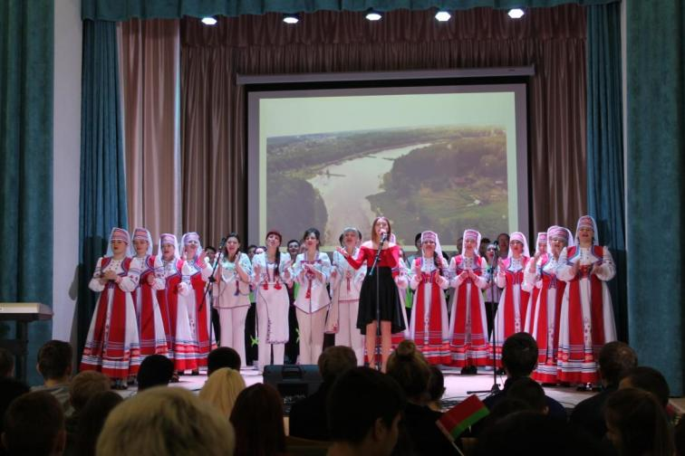

Slide 48
